Slide 1

Состояние и перспективы развития медицинской промышленности
в Московской области
А.В. Виленский
Исполнительный директор
Медико-технического кластера Московской области

Slide 2
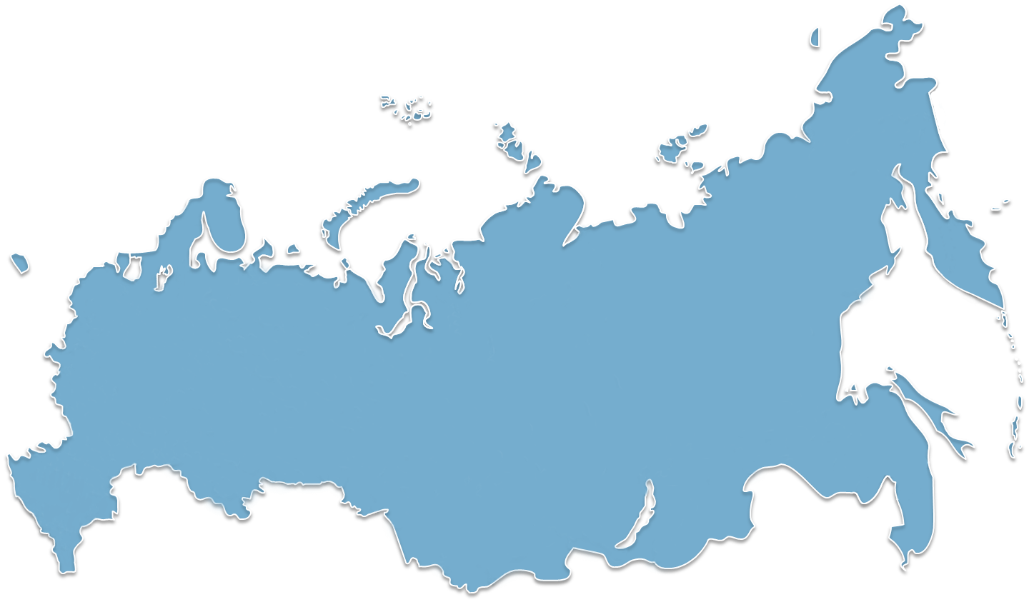
Динамика российского рынка медицинских изделий
(млрд. руб.)
1

Slide 3
Динамика производства медицинских изделий в РФ

Slide 4
Структура рынка по основным сегментам
300 млрд. руб.
~ 70 млрд. руб.
Источник: Расчётные данные НТЦ «МЕДИТЭКС»

Slide 5
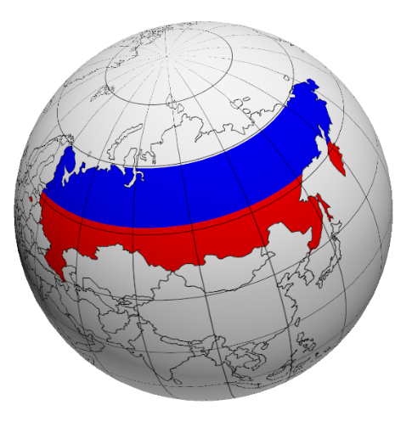

Промышленная политика
Финансовая поддержка
Поддержка научно-технической деятельности и инновационной деятельности при осуществлении промышленной политики
Информационно-консультационная поддержка субъектов деятельности в сфере промышленности
Поддержка субъектов деятельности в сфере промышленности в области развития кадрового потенциала
Поддержка субъектов деятельности в сфере промышленности в области внешнеэкономической деятельности
Устанавливается приоритет промышленной продукции,
произведенной на территории Российской Федерации

Slide 6
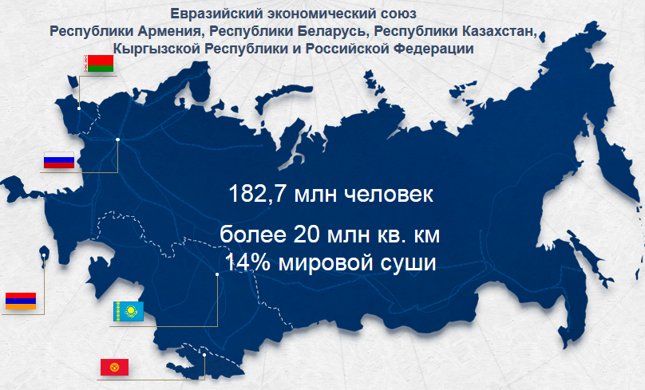
Выход на медицинский рынок ЕАЭС

Slide 7


Предпосылки создания отраслевого Кластера
Самая эффективная стратегия в кризисных условиях - ОБЪЕДИНЕНИЕ
Сложение и рациональное использование компетенций всех участников
Общие элементы инфраструктуры
Эффективное использование государственной поддержки

Slide 8
Повышение конкурентоспособности участников
Кооперация участников
Получение федеральных и региональных мер поддержки
Продвижение продукции участников на внутреннем и внешнем рынке
Организация взаимодействия с органами исполнительной власти
Субсидирование участников кластера при реализации совместных проектов
Получение статуса промышленного кластера

Slide 9
Состав Медико-технического кластера Московской области
Управляющая компания
НП «Дубна»
Венчурный фонд
КСИ «Венчурс»
Производители медицинских изделий - 21
Научные организации:
ГНЦ Прикладной микробиологии и биотехнологии
ВУЗы: Университет «Дубна»
Организации инновационной инфраструктуры - 4
Поставщики технологических услуг - 5
Кластер создан 29 сентября 2016 года 37 участниками при поддержке Министерства инвестиций и инноваций Московской области. Поводом для создания Кластера стали планы по разворачиванию в Дубне 15 новых производств медицинских изделий с проектным годовым объемом производства 12,9 млрд. руб.

Slide 10
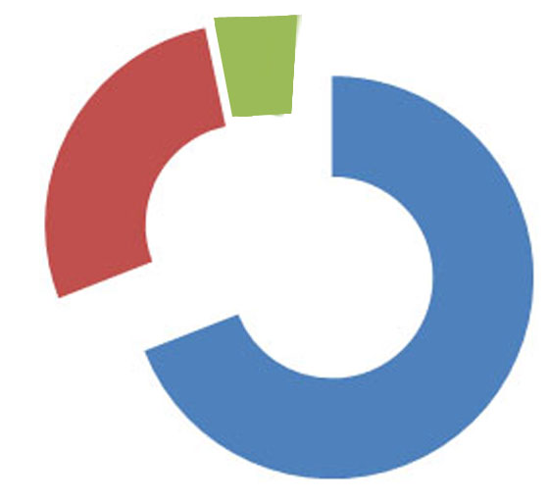
Роль участников Кластера на целевом рынке
2015 год
2020 год
Доля российских изделий 15% (40,5 млрд. руб.)
Доля изделий участников кластера в объеме российского производства -
19% (12,9 млрд. руб.)
Доля российских изделий -
40 % (108 млрд. руб)
Доля импортных изделий -
85% (229,5 млрд.руб.)
Доля импортных
изделий - 60%
Цель Государственной программы «Развитие фармацевтической и медицинской промышленности» на 2013 – 2020 год: достижение 40% доли отечественного производства на российском рынке медицинских изделий

Slide 11

СПАСИБО ЗА ВНИМАНИЕ!

